Slide 1

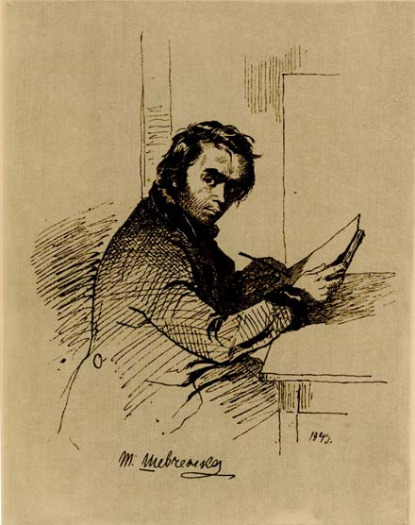

Сучасну українську культуру важко уявити без творчої спадщини Кобзаря
великого українського поета Тараса Григоровича Шевченка

Slide 2
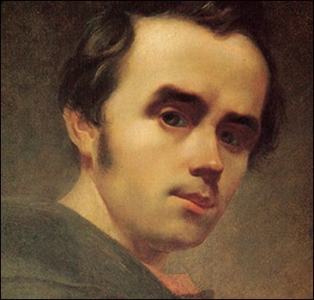
Саме він перетворив українську літературу на явище всесвітньої літератури. У його творчості найвиразніше проявилося те, що потім стало важливим, провідним для передових українських письменників другої половини XIX — початку XX століть — народність і реалізм.

Slide 3
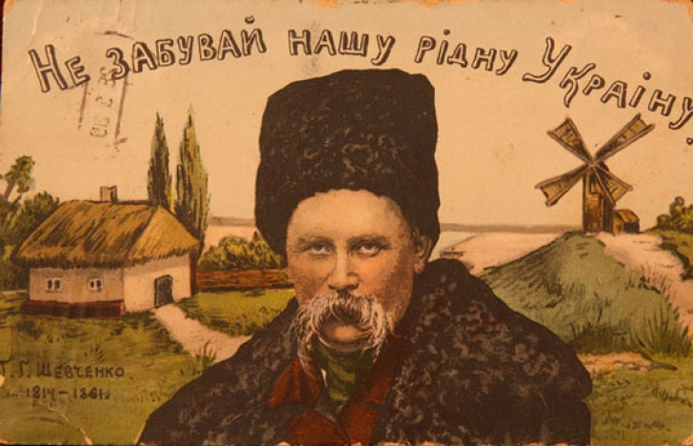
Через усю творчість Тараса Григоровича пролягла любов до України та її багатостраждального народу.
Та однією з центральних тем його поетичних і художніх творів є тема трагічної долі жінки — сестри, матері — у тогочасному суспільстві.

Slide 4
Жіноча доля для Шевченка — не просто одна з тем його творчості. Це справді незагоєна рана поетової душі. Образ жінки-кріпачки нерозривно поєднаний у нього з образом власної матері, яку «ще молодою — у могилу нужда та праця положила».

Slide 5
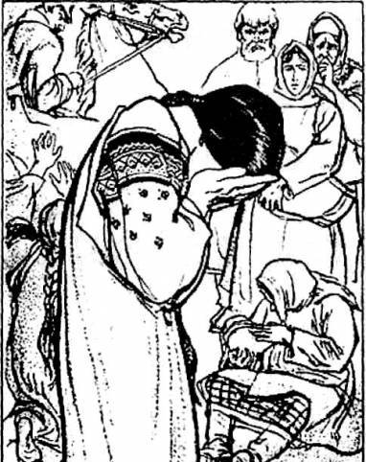
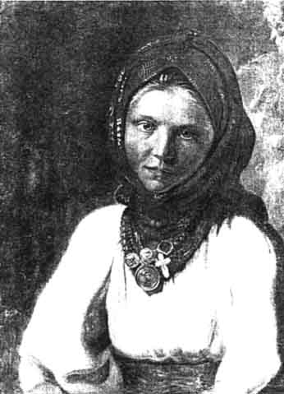
Доля жінки у кріпосницькому суспільстві була просто нестерпною, і Шевченко був одним із перших, хто зібрав воєдино всі страждання закріпачених жінок і вголос заговорив про них, виступив на захист жіночих прав.

Slide 6
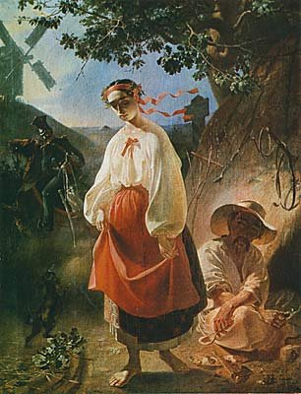
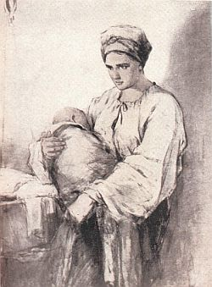
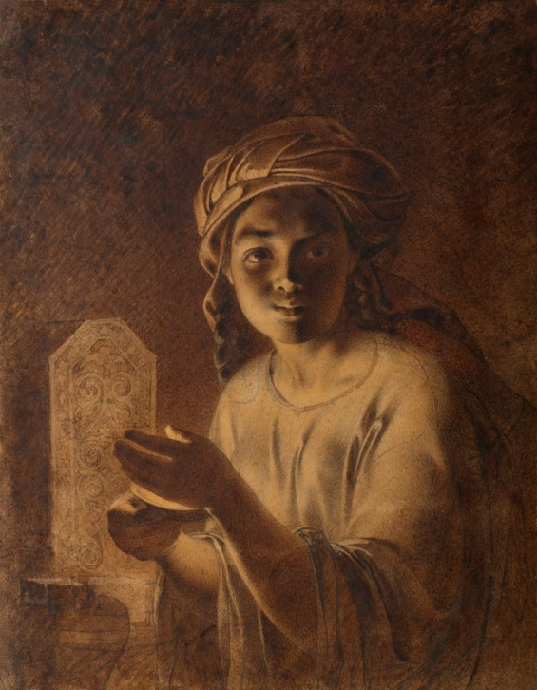
Одним із кращих творів Шевченка, присвячених жіночій долі, можна вважати поему «Катерина». У поемі відтворено одну з характерних проблем тогочасного суспільства — долю збезчещеної дівчини. Уже з перших рядків поет звертається до дівчат: «Кохайтеся, чорнобриві, та не з москалями...» Далі Шевченко розповідає про трагічну долю дівчини-покритки, майбутньої матері.

Slide 7
Доля зводить Катерину з коханим — батьком її дитини. Вона, боса, вибігає йому назустріч, прагне викликати почуття якщо не любові, то принаймні жалю — не до себе, до сина. Та байдуже москалеві й до Катерини, і до сина. Бідолашна ладна навіть пожертвувати власним життям, аби врятувати дитину від ганьби.
Самопожертва — це риса, яка притаманна багатьом жінкам-матерям у творчості Кобзаря.
Покриткою... Який сором!
І за що я гину!
Покинь мене, забудь мене,
Та не кидай сина.
Не покинеш?.. Серце моє,
Не втікай од мене...
Я винесу тобі сина.

Slide 8
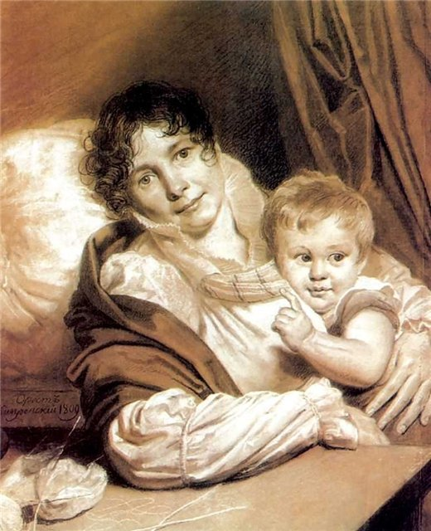
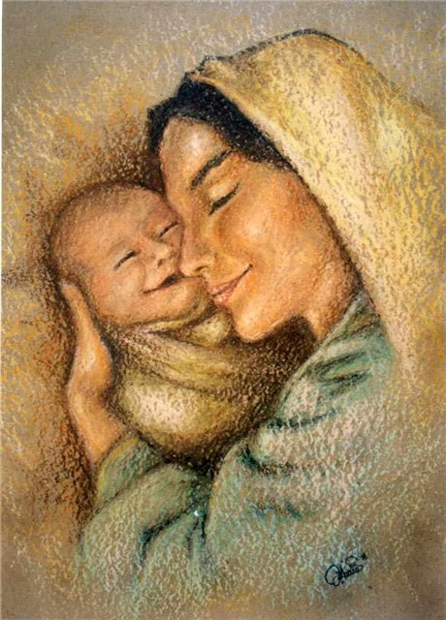
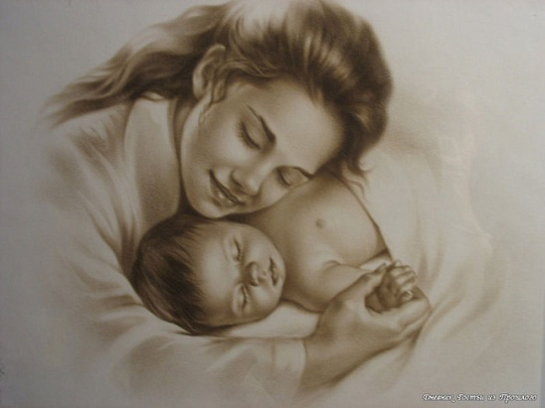
Долі дівчат, які потерпали від нещасного кохання, болем відгукувалися в серці Кобзаря й знайшли відображення у віршах і баладах: «Причинна», «Тополя», «Лілея», «Утоплена», «Русалка»... Образи жінок і дівчат у творчості поета не тільки трагічні, їм притаманні найкращі риси людського характеру: чуйність, щирість, самопожертва, доброта. І заслуга Шевченка в тому, що він підняв образ жінки-матері, жінки-кріпачки на п'єдестал чистоти почуттів, моральної краси й материнської величі. Жінка з дитиною на руках завжди була для Шевченка світлим і щирим образом, символом чистоти й святості:
Нічого кращого немає,
Як тая мати молодая
З своїм дитяточком малим.

Slide 9
І на оновленій землі
Врага не буде, супостата,
А буде син і буде мати,
І будуть люди на землі .
Ці слова стали своєрідним символом віри для багатьох поколінь справжніх, щирих українців. І дай Боже, щоб вони стали дійсно пророчими.

